Slide 1
3D線上博物館
姓名: 溫彥博、蕭宗朋
日期: 2020/07/09
地點: 中正大學製商中心

Slide 2

網站主頁設計及實作

Slide 3
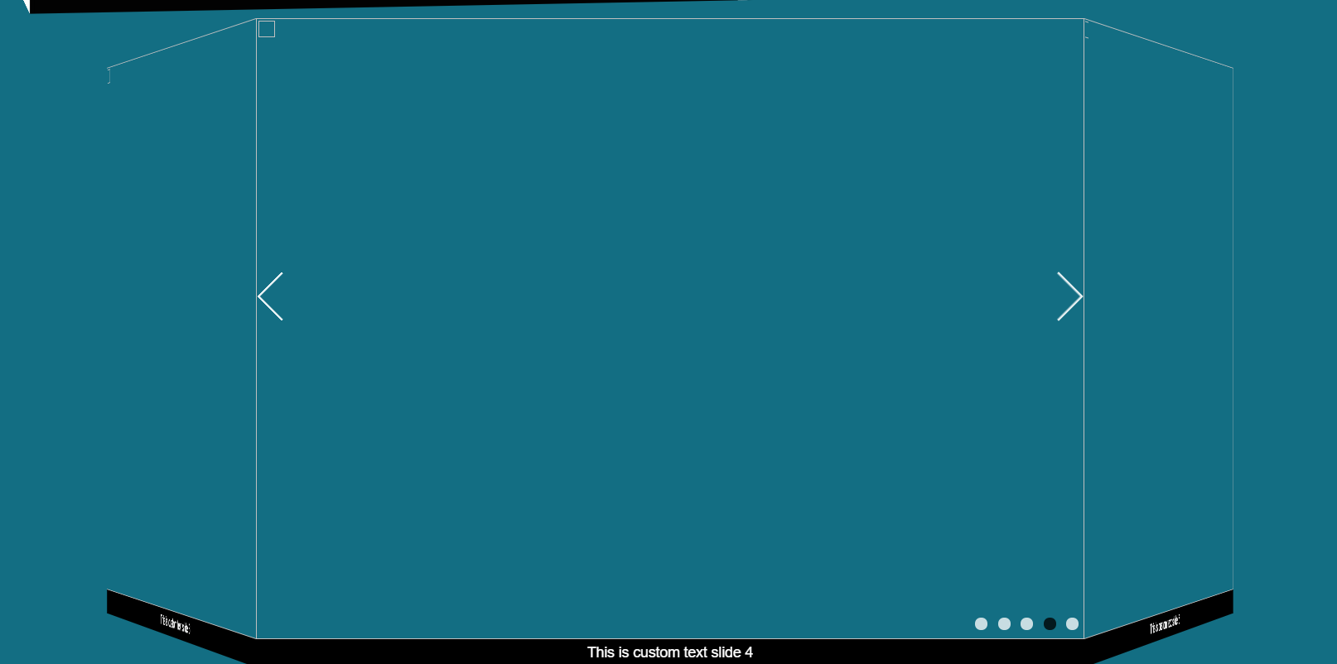
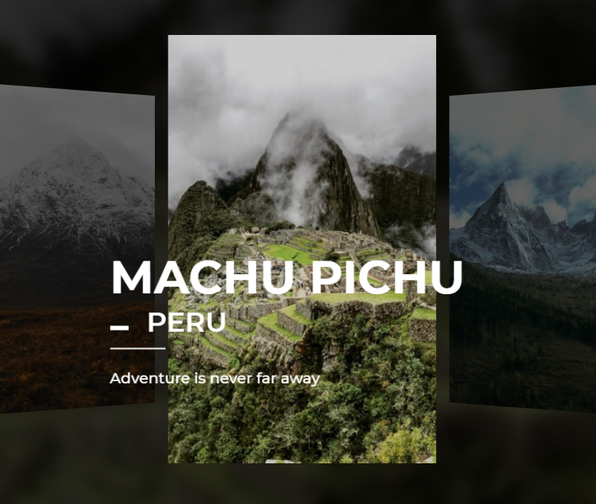
副頁框架設計

Slide 4
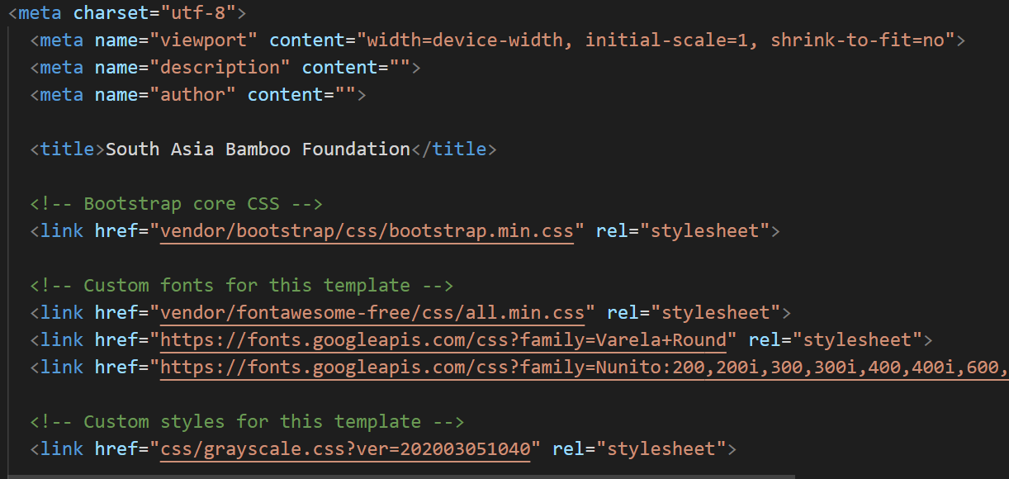

Slide 5
本周實習進度
今日實習進度
World Bamboo Day(世界竹日)相關資料蒐集及閱覽
世界竹節大會World Bamboo Congress，World Bamboo Organization(世界竹子組織)資料蒐集
線上博物館的入口3D呈現方式
主頁內容初步規劃
初步完成博物館網站的樣式
網站內容的初步規劃
使用的語法及套件
明日實習進度
線上博物館的入口3D呈現方式
展覽內容規劃
展場網頁設計

